Slide 1
Имя существительное
Слитное и раздельное написание НЕ с именами существительными

Slide 2
Привет, Лёха! Вид у тебя сегодня взрачный, не то, что вчера! Помирился со своей Мариной?

Slide 3
Да мы и не ссорились!
Зато ты умеешь с утра поднять настроение своими забавными словами!

Slide 4
Упс! И всё-таки, братец, ты провидец, или даже - вежда!
Я ещё ничего не сказал о своих стихах, а ты уже о них знаешь!

Slide 5
Ты и без стихов столько всего интересного наговорил, что я уже и не знаю, можешь ли ты придумать ещё что-то более забавное.
Я весь внимание!

Slide 6
Марго – прекрасная моя
знакомка
Приязни очень много в ней!
«Тебя навижу!» - прокричала
громко
Слова её звучат, как
соловей!

Slide 7
Какие нелепые фразы!
Ты их специально подбирал, чтобы поднять мне настроение?

Slide 8
А что с ними не так-то?
Сам будто сочиняешь одни лепые стихи!

Slide 9
Да ладно, Миха, не обижайся! Просто ты пока не знаешь, что в русском языке встречаются слова…

Slide 10
И Лёша объяснил Мише, что его так насмешило…
Подумайте и вы, какие слова Миша употребил неправильно: после уроков (примерно в 13.00) на сайте будет опубликована эта презентация, чтобы вы смогли полностью прочитать диалог братьев.

Slide 11
или… кудышные стихи Юрия Басина и взрачные иллюстрации Герхарда Глюка

Slide 12
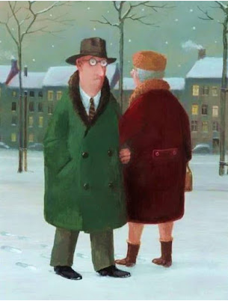
Удачники
Шёл по улице удачник,
Весь в глиже, одетый брежно,
И на вид он очень взрачный,
Сразу видно, что годяй!

Slide 13
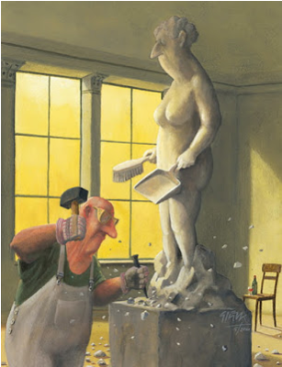
Он людимый, он имущий,
Удивительный дотёпа,
Он доумок и доучка,
И доразвитый вполне.

Slide 14
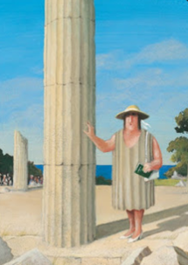
А ему идёт навстречу
Врастеничная Смеяна,
Языком вполне цензурным
Говорит ему взначай:

Slide 15
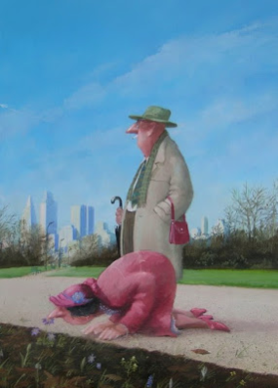
Я уклюжая такая,
И природная поседа,
Я радивая ужасно,
Очень ряшество люблю!

Slide 16
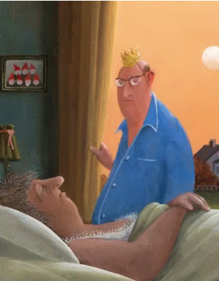
А давай-ка мы с тобою
Будем жить в законном браке,
Ведь такой кудышной пары
Сыщут вряд ли кто и где!

Slide 17
НЕ скучаем и НЕ заболеваем!

